Slide 1
PPTの図 （卒研内容からの流用）

Slide 2








提案システム全体の構成
STEP1
EXTRA
入力画像
類似画像群
IoT
モバイル端末
各種サービス
画像検索システム
STEP1
・フロントエンド実装
STEP2
・特徴抽出アルゴリズム
・分類アルゴリズム
STEP3
・画像データベース
EXTRA
・各種サービスへの実装
STEP2
STEP3
画像
データベース
特徴抽出・分類アルゴリズム
画像特徴
画像データ

Slide 3



アルゴリズム概要
画像検索の高速化を実現する仕組み
注）猫、犬、鳥は疑似ラベル
深層学習
による
特徴抽出
特徴
猫
事前分類
犬
猫 | 犬 | 鳥
Cat_1 | Dog_1 | Bird_1
Cat_2 | Dog_2 | Bird_2
Cat_3 | Dog_3 | Bird_3
鳥
類似画像
学習フェーズ
INDEX
＋特徴
学習済み
特徴抽出器
特徴
犬
猫
鳥
索引：代表特徴ベクトル
実データ：画像
入力画像
推論フェーズ

Slide 4
アルゴリズム概要
Faster image search algorithm
Note) Pseudo labels for cats, dogs, and birds
AE by Feature Extraction
Feature
C
pre-classification
D
Cat | Dog | Bird
Cat_1 | Dog_1 | Bird_1
Cat_2 | Dog_2 | Bird_2
Cat_3 | Dog_3 | Bird_3
B
Similar Images
learning phase
Index
＋Feature
Learned
AE Model
Feature
D
C
B
Index: representative feature vector
Input image
inference phase

Slide 5
今後のスケジュール
7月 | 8月 | 9月 | 10月 | 11月 | 12月
プロトタイプの作成
 | ニューラルネットワークモデルの性能評価
 | ニューラルネットワーク構造の分析・改良
 | 画像推薦システムの改良
 |  | 既存画像推薦システム比較実験
 |  |  | 本研究の社会実装への評価・考察
 |  |  | 卒業論文執筆

Slide 6
提案手法：深層学習による特徴抽出
Feature extraction
By NN
Convolution
Image
Clustering
save
Transformer
Another
Feature extraction,
Image
Image
Feature extraction

Slide 7
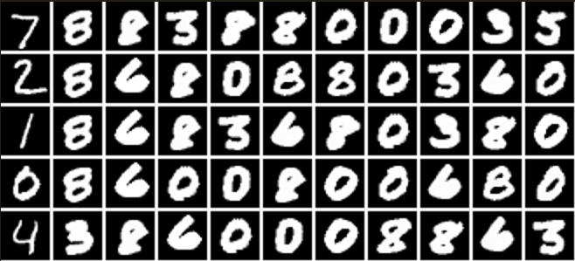
Auto Encoder の実験
特徴抽出にオートエンコーダのエンコード部分
クラスタリングにMetric Learningの内積計算（類似度計算）部分
実行例：

Slide 8
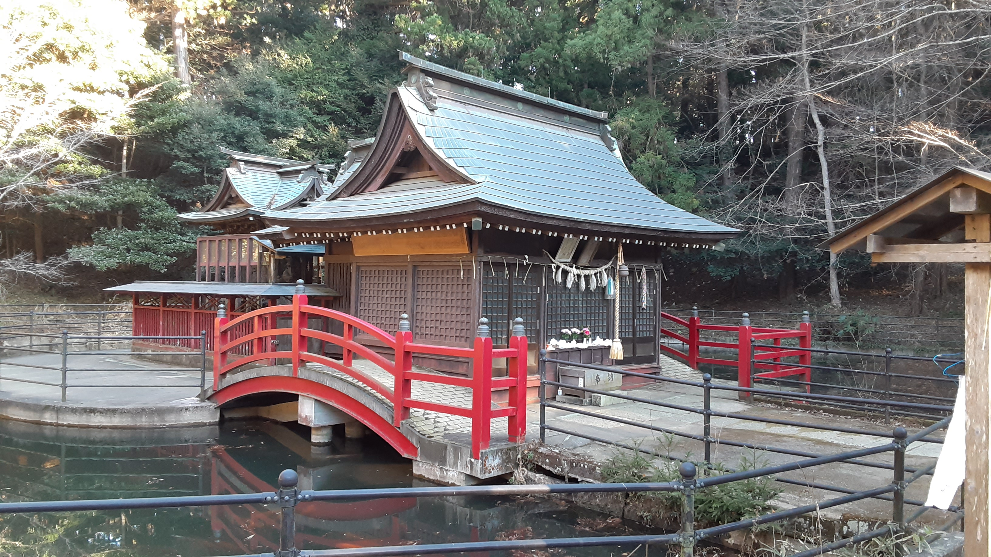
画像推薦システムの実験図（Linux）
USER (website)
Flask (server)
in
App.py
(Flask)
Upload.html
Image
autoencoder.py
・特徴抽出
out
Uploaded.html
Generate
image

Slide 9
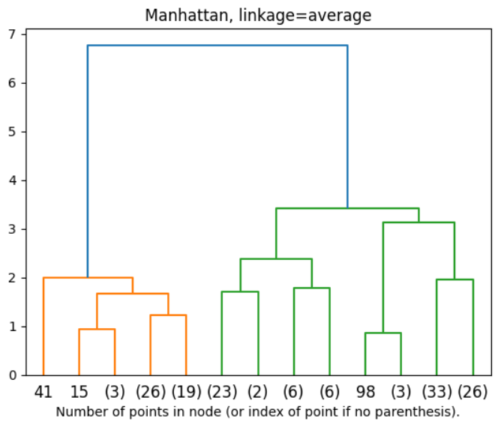
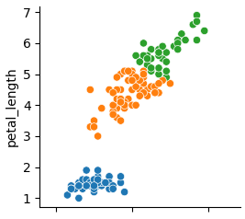
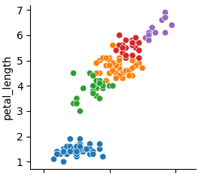
クラスタリングアルゴリズムについて
階層クラスタリング （下図：Scikit-learnで実施したアヤメの分類） | 非階層クラスタリング（本研究） （下図：K-meansクラスタリングによる分類）
 | 花弁の長さを主成分としたクラスタリング 左：K=3 右：K=5

Slide 10
関連研究：Deep clustering
CNNとK-meansを組み合わせたクラスタリング
球状に分類をおこなうという制約を克服
K-meansの分類結果を正解ラベル（疑似ラベル）として、CNNでの学習を行う
そもそも、K-meansでの分類が上手くいっているのかという問題はあるが、自己教師あり学習でのアプローチは「元データのラベル不要」という点で、有効的な手法だと考える
Dataset
+
K-means Label
学習済み
CNNモデル
Non Lavel
Non Lavel
Non Label
K-means clustering
CNN

Slide 11




現時点で考えている画像分析手法
画像
データベース
画像推薦システム
動画
データベース
風景画像
航空画像
異常検知プログラム
Metricsラーニング
画像認識(深層学習)
差分検知プログラム
クラスタリング(機械学習モデル)

Slide 12


問題背景：テキストベースでの検索
文字列での検索
アボカド
外国産、生産者、色
png、jpg
距離計算での検索
アボカド
クラス：果物
特徴ベクトル

